Slide 1
Databaser: Indledning

Slide 2
Opgave
Gå ind på https://uddannelsesstatistik.dk
Find ud af, hvad eksamensgennemsnittet for matematik A skriftlig er på Sorø Akademis Skole og Slagelse Gymnasium og HF.
Find ud af, om piger eller drenge klare sig bedst
Hvilke oplysninger tror I der ligger ind bag ved systemet – Lav en liste.

Slide 3
Hvorfor databaser?
Fordi regneark har en masse overflødige oplysninger, og er svære at ændre
Elevnavn | Holdnavn
elev 1 | hold 1
elev 1 | hold 2
elev 1 | hold 3
elev 1 | hold 4
elev 1 | hold 5
elev 1 | hold 6
elev 1 | hold 7

Slide 4
Databaser
En database består af mindst en eller ofte mange tabellen.
Hver søjle i tabellen har et navn, der angiver hvad søjlen indeholder.
Hver række indeholder data. Kaldet en record.
eleveId | Fornavn | Efternavn | Alder
1 | Elev | Elevsen | 17
2 | Karl | Halvtag | 55
3 | Verner | Delleholm | 48

Slide 5
Databaser
Databaser gemmer hver oplysning én gang og kun et sted, så ændringer f.eks. ikke skal laves flere steder:
ElevId | Elevnavn
1 | Elev Elevsen
2 | Karl Halvtag
3 | Verner Delleholm
ElevId | HoldId
2 | 5
2 | 1
2 | 3
2 | 4
HoldId | Holdnavn
1 | Dansk
2 | Informatik
3 | Matematik
4 | Engelsk
5 | Historie

Slide 6
Primær og fremmednøgle
Hver række i en tabel gives et entydigt bestemt nummer kaldet en primærnøgle
Den primære nøgle kan bruges i andre tabeller som en måde at identificere ting der. Så hedder det en fremmednøgle
Det hedder ikke en sekundær nøgle!

Slide 7
Eksempel
ElevId og HoldId er primærnøgler i hver deres tabel
ElevId og HoldId er fremmednøgler i den midterste tabel.
ElevId | Elevnavn
1 | Elev Elevsen
2 | Karl Halvtag
3 | Verner Delleholm
1
1
HoldId | Holdnavn
1 | Dansk
2 | Informatik
3 | Matematik
4 | Engelsk
5 | Historie
M
M
ElevId | HoldId
2 | 5
2 | 1
2 | 3
2 | 4

Slide 8
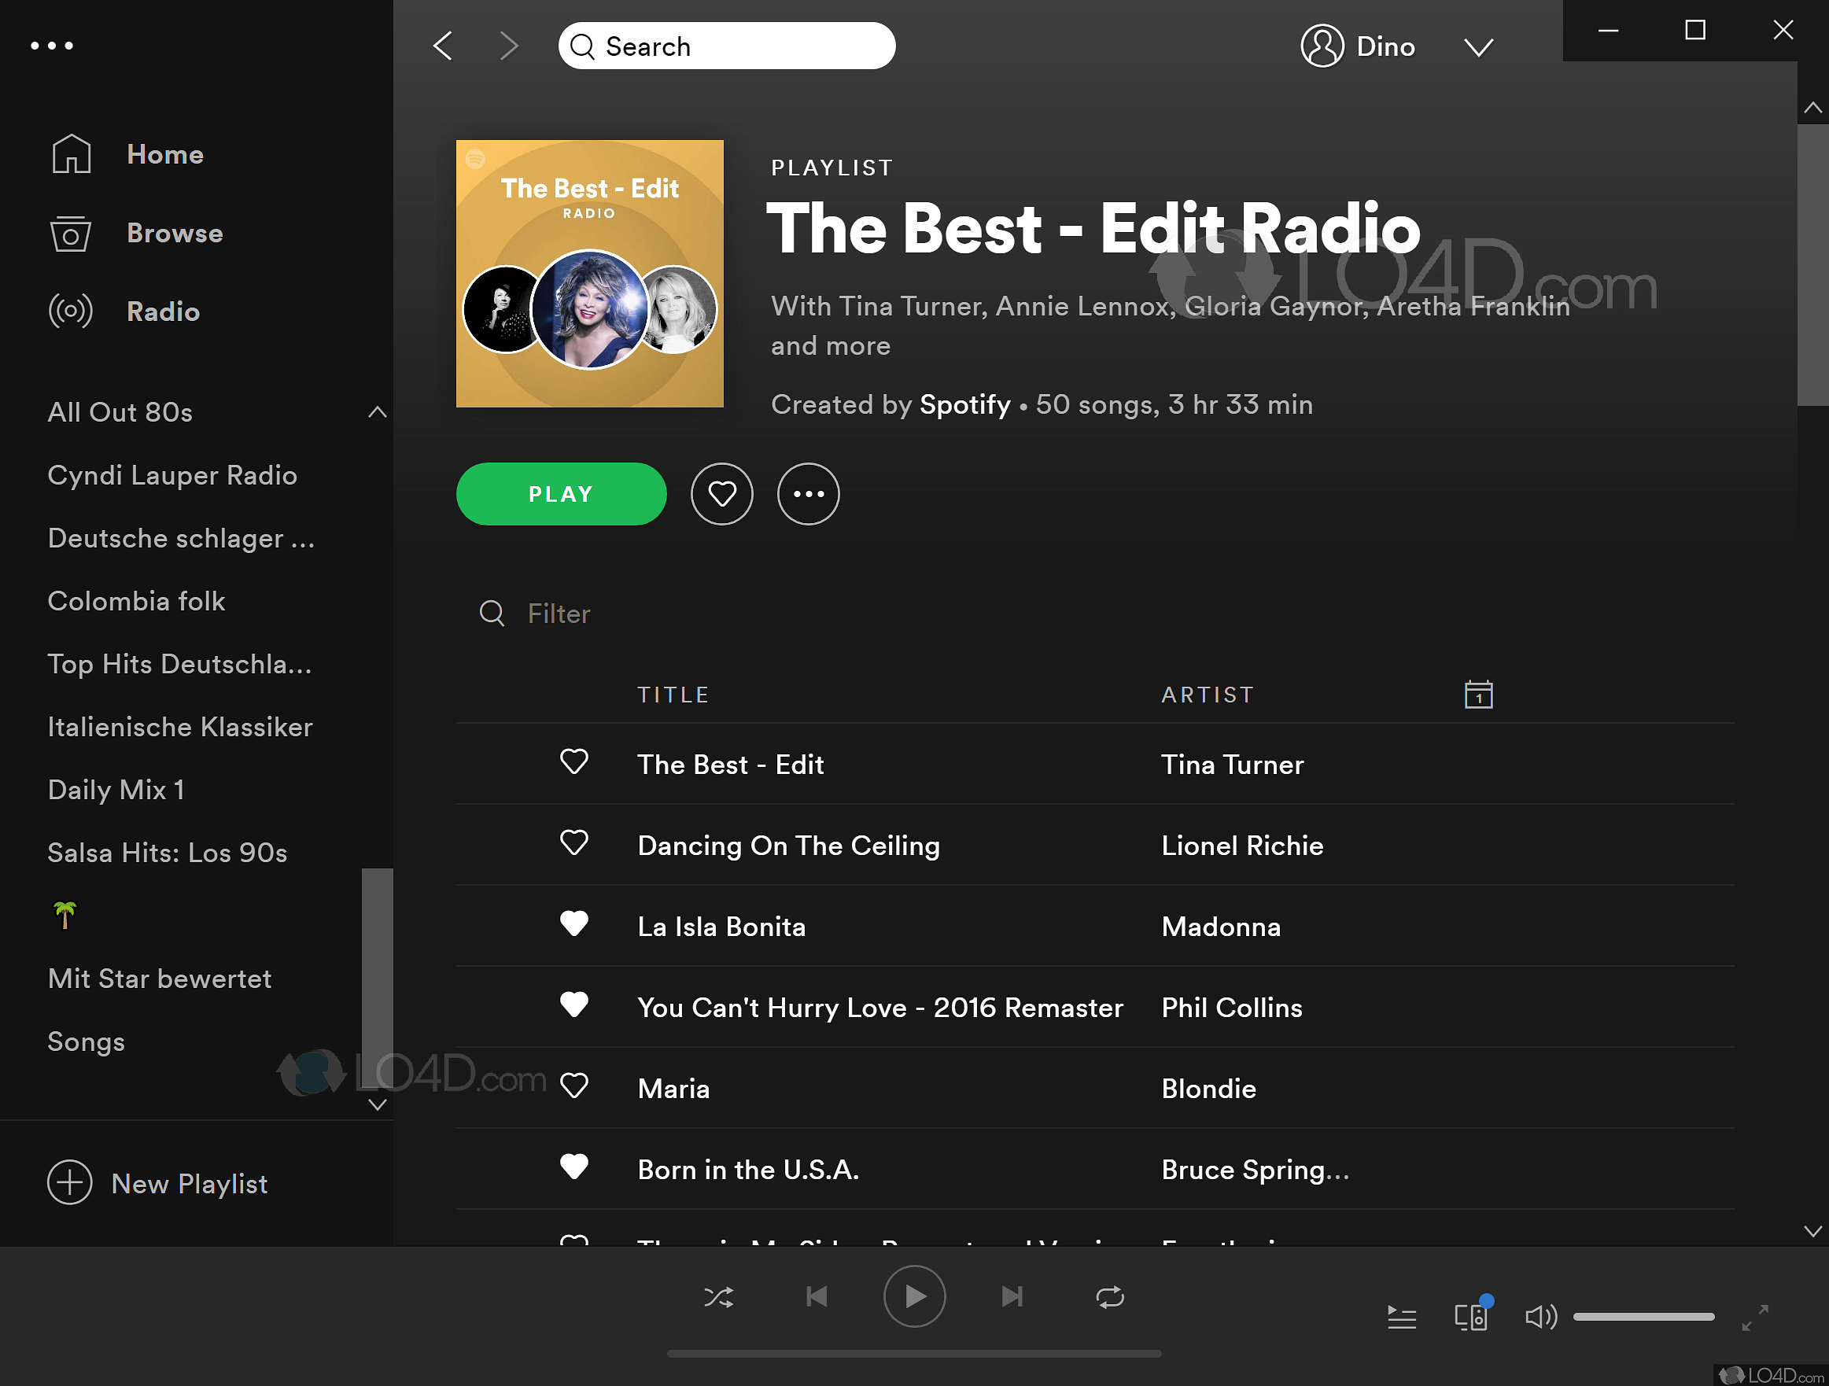
Hvad skal vi have i databasen?

Slide 9
Opgave
Hvilke fag har ”Karl halvtag”?
”Elev Elevsen” har fagene Dansk, Matematik og Informatik, og ”Verner Delleholm” har kun Historie. Udvid den midterste tabel.
ElevId | Elevnavn
1 | Elev Elevsen
2 | Karl Halvtag
3 | Verner Delleholm
1
1
HoldId | Holdnavn
1 | Dansk
2 | Informatik
3 | Matematik
4 | Engelsk
5 | Historie
M
ElevId | HoldId
2 | 5
2 | 1
2 | 3
2 | 4
M

